Slide 1

Programación y Bases de datos
Especialidad Programación
Módulo Programación y Bases de datos
Definiciones algorítmicas y nivel 2 Scratch

Slide 2

ETAPAS
01
ESCENARIO Y CONTEXTO
Definiciones algoritmos y programación Scratch
02
PROBLEMA
Curso intermedio de Scratch de jóvenes programadores
03
CIERRE
Presentación y revisión de resultados

Slide 3
CONTENIDO 1
Definiciones algorítmicas
Escenario / Contexto

Slide 4
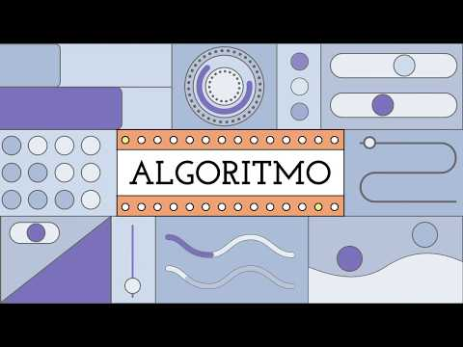
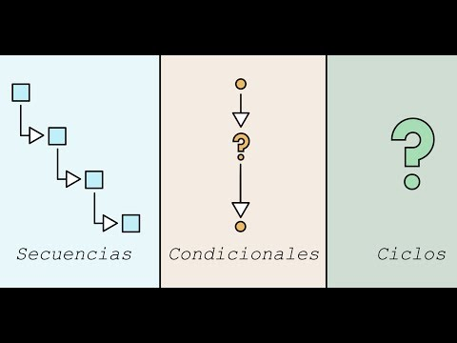
TECNOLOGÍAS Y
COMPUTACIÓN
¿QUÉ SON LOS ALGORITMOS?

Slide 5
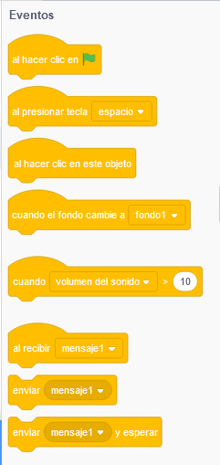
ALGUNAS DEFINICIONES PARA
CONSTRUIR ALGORITMOS
EVENTOS
Son acciones realizadas. En Scratch existen bloques que están “atentos” a lo que ocurre.
En la imagen podemos ver los bloques de eventos.

Slide 6
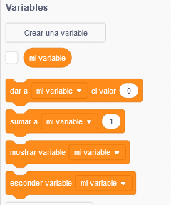
ALGUNAS DEFINICIONES PARA
CONSTRUIR ALGORITMOS
VARIABLES
Es donde podemos almacenar valores tales como texto o números y estos pueden cambiar. Una variable tiene un identificador único.

Slide 7
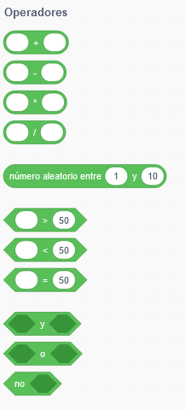
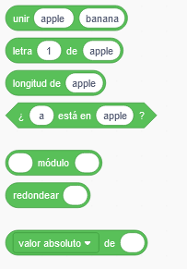
ALGUNAS DEFINICIONES PARA
CONSTRUIR ALGORITMOS
OPERADORES
Sirve para realizar acciones con valores o variables y produce un resultado. También, hay operadores que realizan comparaciones.

Slide 8



ALGUNAS DEFINICIONES PARA
CONSTRUIR ALGORITMOS
REPETICIÓN
Permiten repetir una o varias acciones sobre un conjunto de sentencias.

Slide 9
CONTENIDO 2
Resolución de Problemas
Problema a resolver

Slide 10


CURSO INTERMEDIO
SCRATCH
INTRODUCCIÓN
En este curso se aprenderá a programar en Scratch nivel intermedio. Para ello usaremos la plataforma de jóvenes programadores : https://www.jovenesprogramadores.cl/

Slide 11
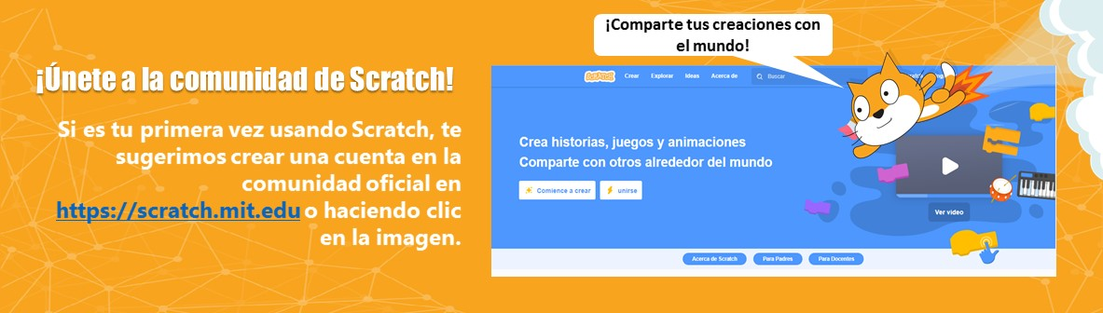
PRESENTANDO LO
APRENDIDO
Deberás realizar las 8 sesiones que te presentan diversas actividades a solucionar. Al finalizar cada sesión avísale al profesor para revisar avances.
Notes:
Nota al profesor: Para ir revisando los avances puede guiarse en la en las fichas pedagógicas de jóvenes programadores:
Ficha sesión 1,2 : https://jprogramadores.biblioredes.gob.cl/pluginfile.php/410855/mod_resource/content/1/DOC%20JP%20SCRATCH%209.pdf
Ficha sesión 3: https://jprogramadores.biblioredes.gob.cl/pluginfile.php/410857/mod_resource/content/2/DOC%20JP%20SCRATCH%2010.pdf
Ficha sesión 4: https://jprogramadores.biblioredes.gob.cl/pluginfile.php/410860/mod_resource/content/2/DOC%20JP%20SCRATCH%2011.pdf
Ficha sesión 5,6: https://jprogramadores.biblioredes.gob.cl/pluginfile.php/410864/mod_resource/content/2/DOC%20JP%20SCRATCH%2012.pdf
Ficha sesión 7: https://jprogramadores.biblioredes.gob.cl/pluginfile.php/410866/mod_resource/content/2/DOC%20JP%20SCRATCH%2013.pdf
Ficha sesión 8 y especial: https://jprogramadores.biblioredes.gob.cl/pluginfile.php/410869/mod_resource/content/2/DOC%20JP%20SCRATCH%2014.pdf

Slide 12
CONTENIDO 3
Resolución de Problemas
Cierre y Reflexión

Slide 13
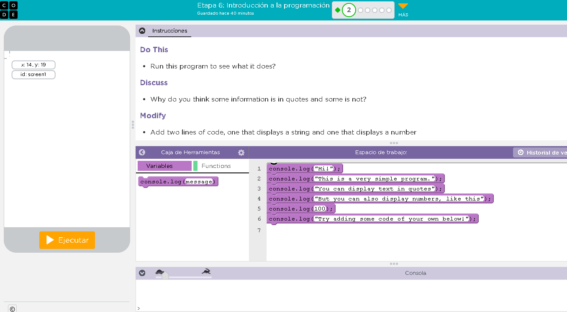
REFLEXIONES
Cada equipo presentará el desafío que elija.

Slide 14

REFLEXIONES
FINALES
¿Qué ventajas nos trae trabajar con procedimientos?
¿Qué fue lo más difícil de hacer?
¿De cuántas maneras diferentes lo hicimos?
Notes:
Basados en fichas pedagógicas de jóvenes programadores

